Slide 1
チームひろじれん シナリオ

Slide 2
競技全体のシステム図
Bluetooth通信機器
1
2
3
PC
Camera
Raspberry Pi3
ルーター
画像処理
PC操作者
4
5
LANケーブル
bluetooth
6
7
8
ブロック
Bluetooth
走行体
走行体
操作者
ブロック並べエリア
照明
照明
超音波
センサ
CPU
コース外の
障害物
乾電池
M
ジャイロ
センサ
M
M
青色ライン
黒色ライン
光センサ
コース

Slide 3
自立走行システム図
Bluetooth通信機器
Bluetooth
CPU
PC
sonar_sensor
gyro_sensor
color_sensor
arm_motor_encoder
l/r_motor_encoder
tail_motor_encoder
超音波センサ
arm_motor_pwm
left/right_motor_pwm
tail_motor_pwm
mV/mA
M
乾電池
ジャイロセンサ
M
M
光センサ

Slide 4
α版システム図
司令システム
数字カード
の推定
(CNN)
ブロック並べ
経路探索
(A* search)
20190508
Kaoru Ota
カメラ
システム
ルーター
Ethernet
画像取得
fromURL
カラーブロック
の推定
(Computer Visio
or
CNN)
システムの目的：チャレンジの場の提供
走行体の
位置取得
Bluetooth
走行体システム
操作
Bluetooth
走行体
物理モデル
認知
判断
自己位置推定
(Kalman Filter)
目標運動量の
判定
Motor
Encoder
走行体
制御
Motor Ctl
Motors
ライン推定
(ニューラル
ネットワーク??)
Color
Sensor
ライン
トレース

Slide 5
開発環境案
Python
(Jupyter Notebook, Anaconda)
URL,Bluetooth
CNN(Tensor flow)
A* search (data strtucture)
司令システム
数字カード
の推定
(CNN)
ブロック並べ
経路探索
(A* search)
20190508
Kaoru Ota
カメラ
システム
ルーター
Ethernet
画像取得
fromURL
カラーブロック
の推定
(Computer Visio
or
CNN)
システムの目的：チャレンジの場の提供
走行体の
位置取得
Bluetooth
C++
走行体システム
操作
Bluetooth
Matlab Simulink
Auto code
走行体
物理モデル
認知
判断
自己位置推定
(Kalman Filter)
目標運動量の
判定
Motor
Encoder
走行体
制御
Motor Ctl
Motors
ライン推定
(ニューラル
ネットワーク??)
Matlab Simulink
Auto code
Color
Sensor
ライン
トレース

Slide 6
コース

Slide 7
左コース
右ブロック並べ
y
y
(0,0)
x
左ブロック並べ
(0,0)
x
右ブロック並べ
y
y
(0,0)
x
(0,0)
x

Slide 8
y
コース
y
(0,0)
(0,0)
x
x
y
y
y
(0,0)
x
(0,0)
(0,0)
x
x

Slide 9
Lコース
安定したライントレース
一定ヨーレートで走行
カラーセンサーを垂直に保つ
電池残量によらず
一定速度で走行
ゴール通過の推定
左側ライントレース
キビキビ動く
自己位置補正
ゴール通過の推定
青色ラインの推定
1秒以上、操作命令がない場合はロボットを停止させる
ラインを外れた場合、
最後にラインを検知した場所まで戻る
自己位置補正

Slide 10
Lコース・エリア
9thコーナー
9thコーナー
1stコーナー
1stストレート
4thコーナー
5thコーナー
7th
ストレート
2ndストレート
8thコーナー
4th
ストレート
8th
ストレート
6th
ストレート
3rd
コーナー
6thコーナー
2ndコーナー
7thコーナー
5thストレート
3rdストレート
9th
ストレート

Slide 11
Rコース
一定ヨーレートで走行
安定したライントレース
電池残量によらず
一定速度で走行
右側ライントレース
ゴール通過の推定
自己位置補正
キビキビ動く
ゴール通過の推定
青色ラインの推定
カラーセンサーを垂直に保つ
自己位置補正

Slide 12
Rコース・エリア
9thコーナー
9thコーナー
1stコーナー
1stストレート
4thコーナー
5thコーナー
7th
ストレート
2ndストレート
8thコーナー
4th
ストレート
8th
ストレート
6th
ストレート
3rd
コーナー
6thコーナー
2ndコーナー
7thコーナー
5thストレート
3rdストレート
9th
ストレート

Slide 13
リスク

Slide 14
電池残量の変化への対応

Slide 15
制御の目的①：走行体をキビキビ動かす。
走行体をキビキビ動かす
機能①：スムーズに走る
機能②：素早く目標速度に到達
機能②：
性能①：加速度○○m2/s^2
性能②：？
性能②：
要素①：走行体の数学モデル
要素②：コントローラ
要素②：

Slide 16
制御の目的①：キビキビ制御システム
乾電池
電圧[v]/電流[i]
キビキビ制御
システム
目標加速度 [m/s^2]
デューティ比 [%]
電圧[v]/電流[i]
トルク[Nm]
トルク[Nm]
目標角速度度 [rad/s]
コントローラー
モーター
ドライバ
DCモータ
ギア
走行体
A/D
converter
モーター
ドライバ
DCモータ
ギア
RGB値
車輪
光センサ
LED
電圧[v]
角速度[rad/s]
角位置値[度]
A/D
converter
回転角
センサ
光
光

Slide 17
キビキビ制御システム参考資料

Slide 18
制御の目的②：安定したライントレースを行う
安定したライントレース
機能①：ラインを検出する
機能②：ふらふらしない
機能②：
性能①：検出率100%
性能②：参照軌道との誤差0
性能②：
要素①：カラーセンサー
要素②：最適な制御パラメータ
要素②：

Slide 19
制御の目的②：ライントレース制御システム
乾電池
電圧[v]/電流[i]
ライントレース制御
システム
デューティ比 [%]
電圧[v]/電流[i]
目標○○
目標
加速度
[m/s^2]
トルク[Nm]
トルク[Nm]
モーター
ドライバ
DCモータ
ギア
走行体
キビキビ
制御システム
目標
角速度
[rad/s]
A/D
converter
モーター
ドライバ
DCモータ
ギア
RGB値
車輪
光センサ
LED
電圧[v]
角速度[rad/s]
角速度値[rad/s]
A/D
converter
回転角
センサ
光
光

Slide 20
ライントレース制御システム参考資料

Slide 21
環境光の変化に対する対応

Slide 22
青色ラインの通過・推定 1/2
従来のライントレース
青色ラインはラインと推定される確率は低い、そのため走行体がラインを外れる確率が高い。
輝度
100
ラインがある確率：低い
ラインがある確率：高い

Slide 23
青色ラインの通過・推定 2/2
ラインがある確率：低い
ラインがある確率：高い
輝度
輝度
輝度
100
100
100

Slide 25
ブロックビンゴ シナリオ

Slide 26
ブロックビンゴエリア

Slide 27
ブロックおよび数字カードの初期設置
8通
8通
7通
450通

Slide 28
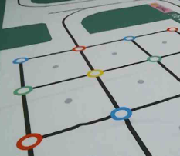
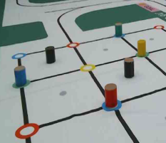
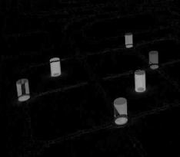
ブロックの位置と色推定
ブロックの色検出
ブロック置き場の色とブロックの色が混在することによりブロックの色を誤検出させないために、画像の差分によりブロックのみを抽出する。その平均色を取得することでブロックの色を検出する。
画像の差分は、キャリブレーション時に撮影するブロックがない画像(OFF画像）と競技時にブロックが置かれた画像(ON画像)の2枚の背景差分から取得する。
OFF画像
ON画像
差分画像

Slide 29
ブロックの位置と色推定

Slide 30
99
99
99
99
99
99
99
1
2
3
99
99
99
99
4
5
99
99
99
99
99
99
6
7
8
99
99
99
99
99
99
99

Slide 31
Lコースブロックビンゴエリア
ノード
0
1
2
3
ノード
ブロック:なし or 色
隣接ノード:n,m,s,t
優先度：0,1,2
スタートノード
4
5
6
ゴールノード
7
8
9
10
赤ノード
11
12
青ノード
13
14
15
16
緑ノード
緑ノード
17
18
19
ボーナスノード
20
21
22
23

Slide 32
Lコースブロックビンゴエリア
0
1
2
3
4
5
6
7
8
9
10
11
12
13
14
15
16
17
18
19
20
21
22
23

Slide 33
Lコースブロックビンゴエリア
0
1
2
3
4
5
6
7
8
9
10
11
12
13
14
15
16
ブロックをつかむ
目的地を決める（ブロックを運ぶ先)
17
18
19
コスト（移動距離が短いルート)を選択する
20
21
22
23
経路を決める
二点の距離を計算する

Slide 34
Lコースブロックビンゴエリア
0
1
2
3
4
5
6
7
8
9
10
11
12
13
14
15
16
コスト（移動距離が短いルート)を選択する
17
18
19
20
21
22
23

Slide 35
Lコースブロックビンゴエリア
0
1
2
3
4
5
6
7
8
9
10
11
12
13
14
15
16
次に運ぶブロックを決める
17
18
19
20
21
22
23

Slide 36
Lコースブロックビンゴエリア
0
1
2
3
4
5
6
7
8
9
10
ウェイト：0
11
12
13
14
15
16
コスト（移動距離が短いルート)を選択する
同じ距離の時はウィトの重い方を選択する
17
18
19
ウェイト：2
20
21
22
23

Slide 37
Lコースブロックビンゴエリア
0
1
2
3
4
5
6
7
8
9
10
11
12
13
14
15
16
コスト（移動距離が短いルート)を選択する
17
18
19
20
21
22
23

Slide 38
Lコースブロックビンゴエリア
0
1
2
3
4
5
6
7
8
9
10
11
12
13
14
15
16
コスト（移動距離が短いルート)を選択する
17
18
19
20
21
22
23

Slide 39
Lコースブロックビンゴエリア
0
1
2
3
4
5
6
7
8
9
10
11
12
13
14
15
16
コスト（移動距離が短いルート)を選択する
17
18
19
20
21
22
23

Slide 40
Lコースブロックビンゴエリア
0
1
2
3
4
5
6
7
8
9
10
11
12
13
14
15
16
コスト（移動距離が短いルート)を選択する
17
18
19
20
21
22
23

Slide 41
Lコースブロックビンゴエリア
0
1
2
3
4
5
6
7
8
9
10
11
12
13
14
15
16
コスト（移動距離が短いルート)を選択する
17
18
19
20
21
22
23

Slide 42
Lコースブロックビンゴエリア
0
1
2
3
4
5
6
7
8
9
10
11
12
13
14
15
16
コスト（移動距離が短いルート)を選択する
17
18
19
20
21
22
23

Slide 43
Lコースブロックビンゴエリア
0
1
2
3
4
5
6
7
8
9
10
11
12
13
14
15
16
コスト（移動距離が短いルート)を選択する
17
18
19
20
21
22
23

Slide 44
Lコースブロックビンゴエリア
0
1
2
3
4
5
6
7
8
9
10
11
12
13
14
15
16
コスト（移動距離が短いルート)を選択する
17
18
19
20
21
22
23

Slide 45
走行体の動作定義

Slide 46
走行体の動作定義

Slide 47
ブロックの色を推定する
超音波センサ
ジャイロセンサ
M
M
光センサ
π/2[rad]
M
M
ブロックの色を推定する
カラーセンサーを正面に向ける
0[rad]

Slide 48
ブロックの色推定の参考資料

Slide 49
ブロックをつかむ
カラーブロックをつかむ

Slide 50
ブロック置き場を旋回(ブロックなし)
ブロック置き場を旋回(ブロックなし)

Slide 51
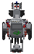
ブロックを設置する
ブロックを設置する
後退(ブロック設置)時の動作
①後退(自己位置推定)
②180°旋回(自己位置推定)(*2)
③前進ライントレース
④置き場検知で動作終了
③
②
①

Slide 52
ブロック置き場を旋回する(ブロック迂回) この機能は実装しない予定（そのようなルートを選択しない
ブロック置き場を旋回する(ブロック迂回)

Slide 53
180°ターンする(ブロック運搬なし)
180°ターンする

Slide 54
180°ターンする(ブロック運搬あり)
180°ターンする(ブロック運搬あり)
後退(ブロック保有)時の動作
①置き場を検知したら180°旋回(*1)
②ライン検知で動作終了
(*1):右タイヤ出力=(-1.5)×左タイヤ出力
⇒CBを落とさず旋回するため。
(*2):右タイヤ出力=(-1)×左タイヤ出力
⇒その場で素早く旋回するため。

Slide 55
ブロック置き場を通過する(ブロックなし)
ブロック置き場を通過する(ブロックなし)

Slide 56
ブロック置き場を通過する(ブロック迂回) この機能は実装しない予定（そのようなルートを選択しない
ブロック置き場を通過する(ブロック迂回)

Slide 57
ブロックを運搬する
ブロックを運搬する

Slide 58
〇〇する
〇〇する

Slide 59
〇〇する
〇〇する

Slide 60
ガレージ

Slide 61
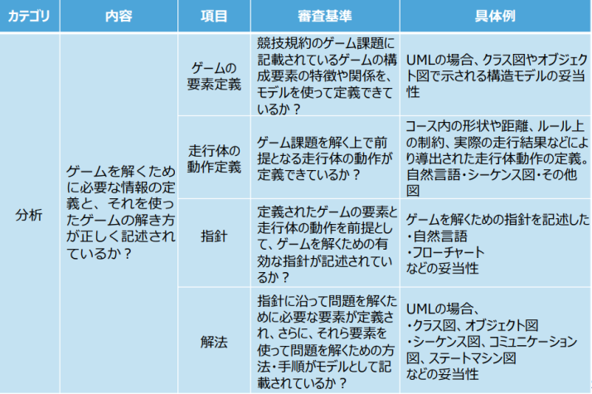
ゲームの要素の定義
ゲームを解くために必要な情報の定義

Slide 62
ゲームの要素の定義

Slide 63
ゲームの要素の定義

Slide 64
参考になりそうな過去の資料

Slide 65
参考になりそうな過去の資料

Slide 66
参考になりそうな過去の資料

Slide 67
参考になりそうな過去の資料

Slide 68
参考になりそうな過去の資料

Slide 69
参考になりそうな過去の資料

Slide 70
参考になりそうな過去の資料

Slide 72
Lコース
y
y
(0,0)
x
(0,0)
x

Slide 73
0
ノード
0
1
2
3
13
スタートノード
4
5
6
7
8
9
10
11
12
13
14
15
16
17
18
19
20
21
22
23

Slide 75
コース

Slide 76
基本機能
走行する
ラインをトレースする
青色ラインを推定する
自己位置を推定する
コースに復帰する
数字カードの数字を推定する
ブロックが配置されたカラーサークルの位置とブロックの色を推定する
各交点サークルに置かれたブロックの色を推定する
運搬経路を探索する
ブロックを運ぶ
情報を送受信する

